Slide 1
KHỞI ĐỘNG

Slide 2
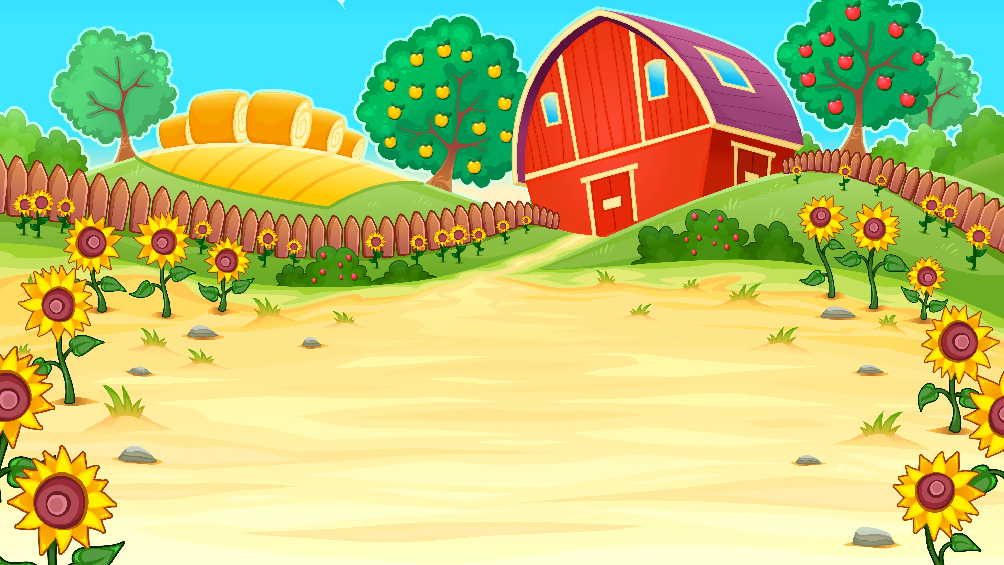













Slide 3


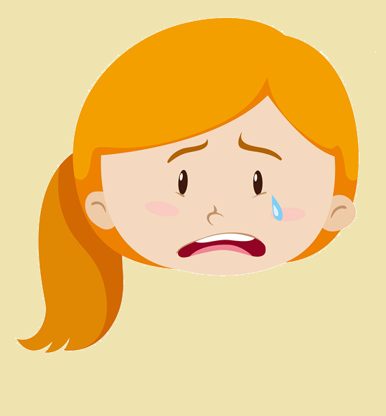






BÀI MỚI
3
2
4
5
1

Slide 4
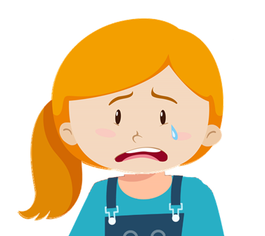



CÂU HỎI:
Hành động nào là hành động chăm sóc, bảo vệ cơ quan bài tiết nước tiểu?
Nhịn đi tiểu
Uống đủ nước mỗi ngày
Ăn mặn
Không tắm rửa mỗi ngày

Slide 5

CÂU HỎI:
Hành động nào là hành động không tốt cho cơ quan bài tiết nước tiểu?
Không ăn mặn
Uống nước vừa đủ
Nhịn đi tiểu
Vệ sinh sạch sẽ cơ thể

Slide 6
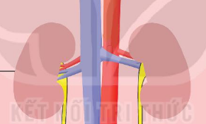
CÂU HỎI:
Đây là bộ phận nào của cơ quan bài tiết nước tiểu?
Phổi
Thận
Bóng đái
Tim

Slide 7
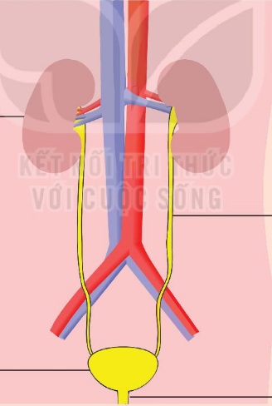
CÂU HỎI:
Đây là bộ phận nào của cơ quan bài tiết nước tiểu?
?
Ống dẫn nước tiểu
Mạch máu
Ống dẫn khí
Khí quản

Slide 8
CÂU HỎI:
Đây là bộ phận nào của cơ quan bài tiết nước tiểu?
?
Ống dẫn nước tiểu
Thận
Ống đái
Bóng đái

Slide 9




Tự nhiên và xã hội

Slide 10

Yêu cầu cần đạt
Củng cố các kiến thức, kĩ năng đã học về các cơ quan vận động, hô hấp và bài tiết nước tiểu.
Có ý thức và thực hiện được một số việc làm cơ bản để chăm sóc và bảo vệ cơ quan vận động, hô hấp và bài tiết nước tiểu.

Slide 11
THỰC HÀNH

Slide 12



1.Vẽ sơ đồ hoặc nói về một cơ quan của cơ thể mà em đã học

Slide 13

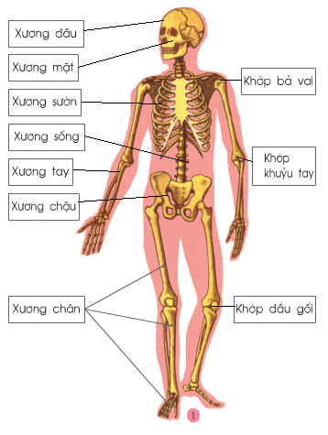

Slide 14
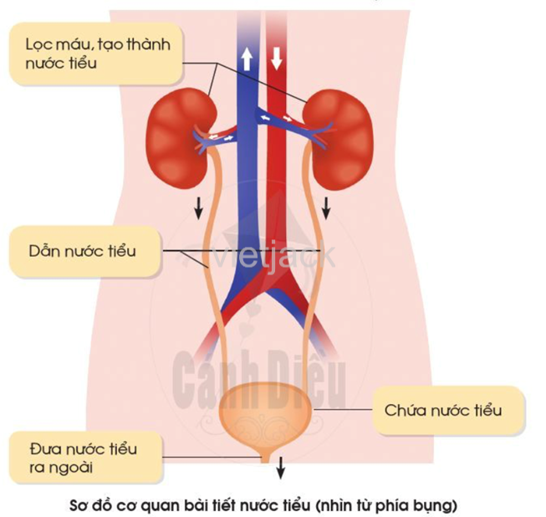
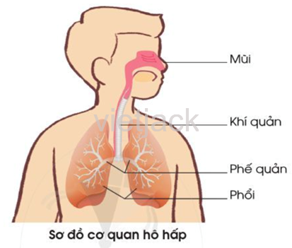

Slide 15



2. Chia sẻ về cách chăm sóc, bảo vệ cơ quan đó
Các cách chăm sóc, bảo vệ cơ quan vận động chúng ta cần: tập thể dục, tránh mang vác vật nặng, ăn uống đủ chất, vận động đúng tư thế,…

Slide 16
Các cách chăm sóc, bảo vệ cơ quan hô hấp chúng ta cần: hít thở không khí trong lành, dọn vệ sinh nơi mình sinh sống, xúc miệng bằng nước muối loãng, vệ sinh mũi.
Để chăm sóc, bảo vệ cơ quan bài tiết nước tiểu, chúng ta cần: thường xuyên tắm rửa sạch sẽ, thay quần áo hằng ngày, uống đủ nước, không ăn mặn và không nhịn tiểu.

Slide 17
VẬN DỤNG

Slide 18

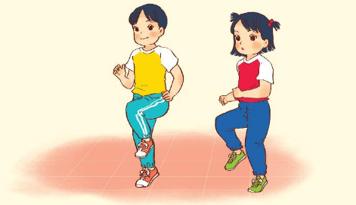

Thực hiện các hoạt động sau:
Đặt tay lên ngực, theo dõi nhịp thở trong 1 phút
Hãy chạy hoặc nhảy tại chỗ trong 1 phút, sau đó theo dõi nhịp thở

Slide 19

Cho biết nhịp thở thay đổi như thế nào trước và sau khi vận động. Để thực hiện vận động đó cần sự phối hợp của các cơ quan nào?

Slide 20
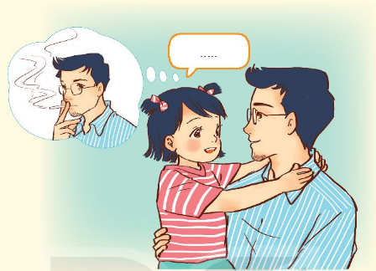
2. Em sẽ nói và làm gì để khuyên người thân bỏ hút thuốc lá?
Bố ơi, hút thuốc lá sẽ có hại cho sức khỏe của mình và những người xung quanh, bố đừng hút thuốc lá nữa nhé!

Slide 21
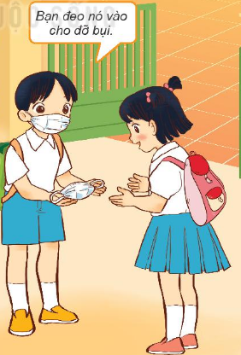
Bạn đeo nó vào cho đỡ bụi

Slide 22
Bây giờ, em có thể
Chỉ, nói được tên các bộ phận chính của cơ quan vận động hô hấp và bài tiết nước tiểu. Nêu được chức năng của chúng ở mức độ đơn giản
Thực hiện được các việc làm để chăm sóc, bảo vệ cơ quan vận động, hô hấp và bài tiết nước tiểu

Slide 23

Hôm nay em học bài gì?
Em có ý kiến gì về bài học không?

Slide 24
Yêu cầu cần đạt
Củng cố các kiến thức, kĩ năng đã học về các cơ quan vận động, hô hấp và bài tiết nước tiểu.
Có ý thức và thực hiện được một số việc làm cơ bản để chăm sóc và bảo vệ cơ quan vận động, hô hấp và bài tiết nước tiểu.

Slide 25

HẸN GẶP LẠI

